Slide 1
Bài giảng điện tử lớp 10
PHƯƠNG TRÌNH ĐƯỜNG THẲNG
GV: Nguyễn Thị Thu Hằng

Slide 2





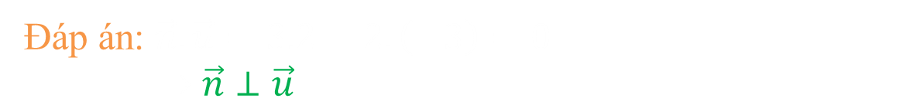
Kiểm tra bài cũ:
Câu hỏi: 1) Nêu định nghĩa vectơ chỉ phương của đường thẳng?
2) Viết PTTS của đường thẳng $∆$ đi qua M(1;2) và có VTCP là $\vec{u}=\left(2;−3\right)?$
Đáp án:
1) $\vec{u}$ được gọi là VTCP của đường thẳng $∆$ nếu $\vec{u}≠\vec{0}$ và giá của $\vec{u}$ song song hoặc trùng với $∆$
3) Cho $\vec{n}=(3;2)$. Chứng tỏ rằng $\vec{n}$ vuông góc với VTCP của $∆?$
2)
$∆$:$\left\{\begin{aligned}x=1+2t \\ y=2−3t\end{aligned} (t∈R)\right.$
Đáp án: $\vec{n}.\vec{u}=3.2+2.\left(−3\right)=0$
$⇒$ $\vec{n}⊥\vec{u}$
Gọi $\vec{n}$ là vectơ pháp tuyến của đường thẳng $∆$

Slide 3









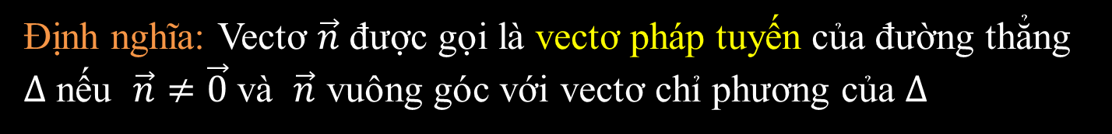





Phương trình đường thẳng(tiết 30)
3) Vectơ pháp tuyến của đường thẳng:
Định nghĩa: Vectơ $\vec{n}$ được gọi là vectơ pháp tuyến của đường thẳng $∆$ nếu $\vec{n}≠\vec{0}$ và $\vec{n}$ vuông góc với vectơ chỉ phương của $∆$
Nhận xét:
y
Nếu $\vec{n}$ là một vectơ pháp tuyến của ∆ thì k$\vec{n}$ (k$≠0)$ cũng là một vec tơ pháp tuyến của $∆$
Nếu $∆$ có VTCP $\vec{u}=\left(a;b\right)$ thì $∆$ có VTPT
là $\vec{n}=(−b;a)$
Chứng minh: $\vec{n}.\vec{u}=$
$$\left(−b\right).a+a.b$$
=0
$$\vec{2n}$$
$$\vec{u}$$
hay $\vec{n}=\left(b;−a\right).$
$$\vec{n}$$
$$⇒\vec{n}⊥\vec{u}$$
⇒$\vec{n}$ là VTPT của $∆$
$$−3\vec{n}$$
∆
$⇒$ Một đường thẳng có vô số vectơ pháp tuyến
Củng cố
O
x
Cho đường thẳng d:$\left\{\begin{aligned}x=1+3t \\ y=4−5t\end{aligned} (t∈R)\right.$. Các vec tơ nào sau đây là vec tơ pháp tuyến của đường thẳng đó?
$∆$ có VTCP là $\vec{u}=(a;b)$. Hãy chứng minh $∆$ có VTPT là $\vec{n}=\left(−b;a\right)?$

Slide 4
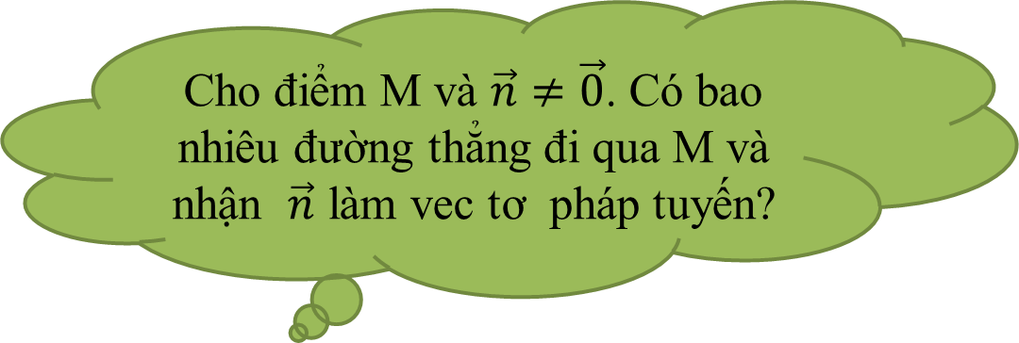
Phương trình đường thẳng(tiết 30)
3) Vectơ pháp tuyến của đường thẳng:
Định nghĩa: Vectơ $\vec{n}$ được gọi là vectơ pháp tuyến của đường thẳng $∆$ nếu $\vec{n}≠\vec{0}$ và $\vec{n}$ vuông góc với vectơ chỉ phương của $∆$
Nhận xét:
y
Một đường thẳng hoàn toàn được xác định nếu biết một điểm và một vectơ pháp tuyến của nó
$$\vec{n}$$
M .
∆
O
x
Cho điểm M và $\vec{n}≠\vec{0}$. Có bao nhiêu đường thẳng đi qua M và nhận $\vec{n}$ làm vec tơ pháp tuyến?

Slide 5









Phương trình đường thẳng(tiết 30)
Bài toán:
Trong mp Oxy cho đường thẳng $∆$ đi qua $M_{0}(x_{0};y_{0})$ và có vectơ pháp tuyến là $\vec{n}(a;b)$
$$M(x;y)∈∆⇔\vec{M_{o}M}⊥\vec{n}$$
y
$$⇔a\left(x−x_{0}\right)+b\left(y−y_{0}\right)=0$$
M .
$$\vec{n}$$
$$⇔ax+by+\left(−ax_{0}−by_{0}\right)=0$$
.
$$y_{0}$$
$$M_{0}$$
∆
$$⇔ax+by+c=0$$
với c=$−ax_{0}−by_{0}$
O
$$x_{0}$$
x
Lấy $M\left(x;y\right)$ bất kì trên Oxy. Tìm điều kiện để $M\left(x;y\right)∈∆$?

Slide 6





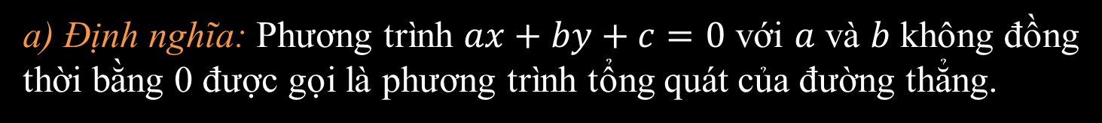
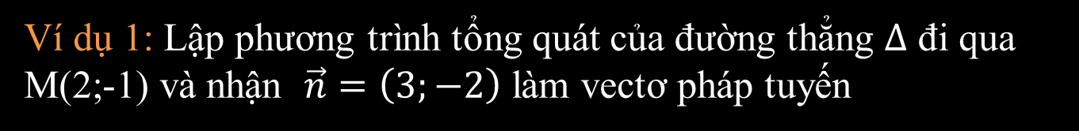
Phương trình đường thẳng(tiết 30)
4) Phương trình tổng quát của đường thẳng:
a) Định nghĩa: Phương trình $ax+by+c=0$ với $a$ và $b$ không đồng thời bằng 0 được gọi là phương trình tổng quát của đường thẳng.
Các bước lập phương trình tổng quát của đường thẳng:
B1: Tìm tọa độ một điểm $M_{o}(x_{o}$; $y_{o}$)$∈∆$
y
$$\vec{n}(a;b)$$
B2: Tìm tọa độ một VTPT $\vec{n}=\left(a;b\right)của ∆$
.
B3: Lập phương trình tổng quát của $∆:$
$$a\left(x−x_{0}\right)+b\left(y−y_{0}\right)=0$$
$$y_{0}$$
$$M_{0}$$
∆
O
$$x_{0}$$
x
B4: Đưa phương trình về dạng $ax+by+c=0$
Ví dụ 1: Lập phương trình tổng quát của đường thẳng $∆$ đi qua M(2;-1) và nhận $\vec{n}=\left(3;−2\right)$ làm vectơ pháp tuyến
Đáp số: Phương trình tổng quát của $∆$ là $3x−2y−8=0$

Slide 7




Phương trình đường thẳng(tiết 30)
4) Phương trình tổng quát của đường thẳng:
a) Định nghĩa: Phương trình $ax+by+c=0$ với $a$ và $b$ không đồng thời bằng 0 được gọi là phương trình tổng quát của đường thẳng.
Nhận xét:
Nếu $∆$ có phương trình $ax+by+c=0$ thì $∆$ có:
+ Vectơ pháp tuyến là $\vec{n}=(a;b)$
+ Vectơ chỉ phương là $\vec{u}=(−b;a)$ hoặc $\vec{u}=(b;−a)$
Củng cố
Cho $∆ có phương trình là 3x−4y+7=0$
a) $∆$ có vectơ pháp tuyến là:
b) $∆$ có vectơ chỉ phương là:

Slide 8
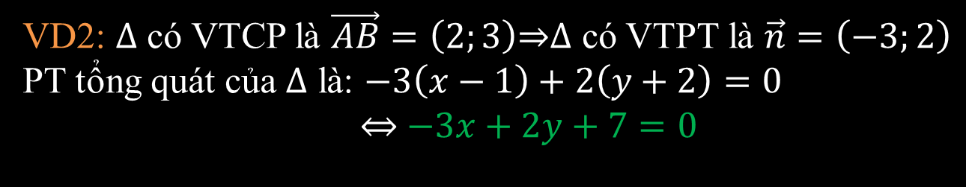
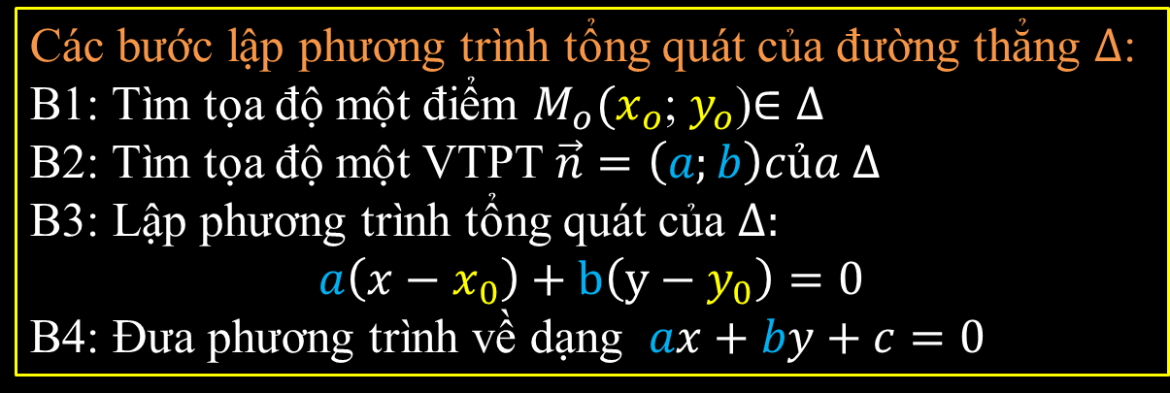
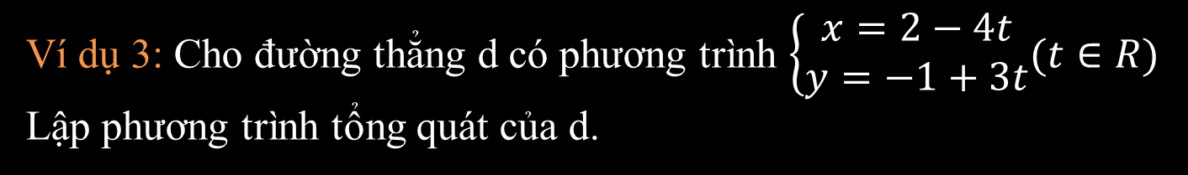
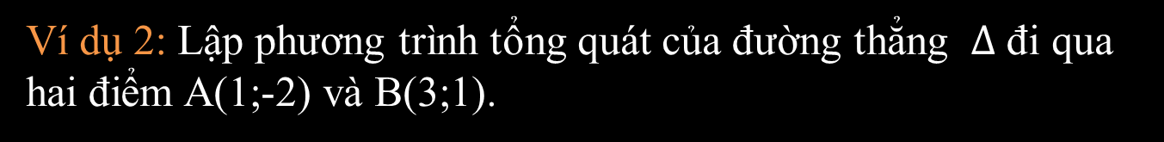
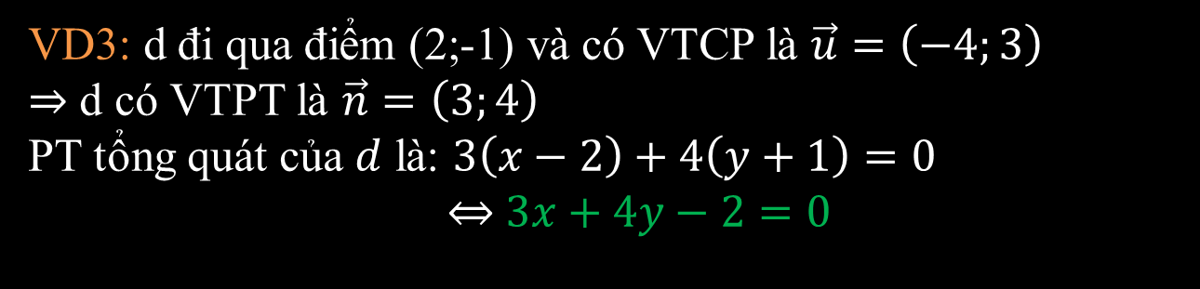
Phương trình đường thẳng(tiết 30)
4) Phương trình tổng quát của đường thẳng:
Ví dụ 2: Lập phương trình tổng quát của đường thẳng $∆$ đi qua hai điểm A(1;-2) và B(3;1).
Ví dụ 3: Cho đường thẳng d có phương trình $\left\{\begin{aligned}x=2−4t \\ y=−1+3t\end{aligned}(t∈R)\right.$ Lập phương trình tổng quát của d.
Đáp số:
VD2: $∆$ có VTCP là $\vec{AB}=\left(2;3\right)$⇒$∆$ có VTPT là $\vec{n}=\left(−3;2\right)$
PT tổng quát của $∆$ là: $−3\left(x−1\right)+2\left(y+2\right)=0$
⇔ $−3x+2y+7=0$
Các bước lập phương trình tổng quát của đường thẳng $∆$:
B1: Tìm tọa độ một điểm $M_{o}(x_{o}$; $y_{o}$)$∈∆$
B2: Tìm tọa độ một VTPT $\vec{n}=\left(a;b\right)của ∆$
B3: Lập phương trình tổng quát của $∆:$
$$a\left(x−x_{0}\right)+b\left(y−y_{0}\right)=0$$
B4: Đưa phương trình về dạng $ax+by+c=0$
VD3: d đi qua điểm (2;-1) và có VTCP là $\vec{u}=\left(−4;3\right)$
$⇒$ d có VTPT là $\vec{n}=\left(3;4\right)$
PT tổng quát của $d$ là: $3\left(x−2\right)+4\left(y+1\right)=0$
⇔ $3x+4y−2=0$

Slide 9
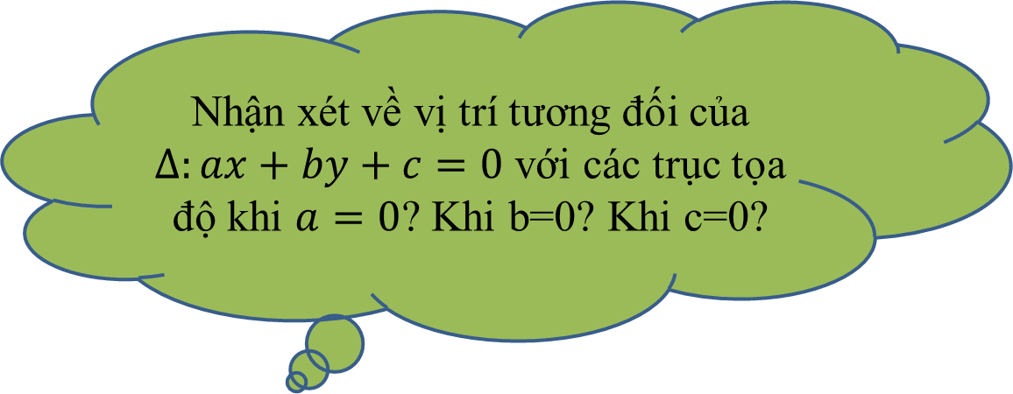
Phương trình đường thẳng(tiết 30)
4) Phương trình tổng quát của đường thẳng:
Nhận xét về vị trí tương đối của $∆:ax+by+c=0$ với các trục tọa độ khi $a=0$? Khi b=0? Khi c=0?

Slide 10

















Phương trình đường thẳng(tiết 30)
4) Phương trình tổng quát của đường thẳng:
b) Các trường hợp đặc biệt:
$$∆:ax+by+c=0$$
$$a=0$$
$$a,b,c≠0$$
$$b=0$$
$$c=0$$
$$by+c=0$$
$$⇔y=−\frac{c}{b}$$
$$ax+c=0$$
$$⇔x=−\frac{c}{a}$$
$$ax+by=0$$
$$⇔y=−\frac{a}{b}x$$
$$\frac{x}{a_{o}}+\frac{y}{b_{o}}=1$$
$$a_{o}=−\frac{c}{a};b_{o}=−\frac{c}{b}$$
y
y
y
y
$$∆$$
$$∆$$
M
$$−\frac{c}{b}$$
$$∆$$
$$−\frac{c}{b}$$
N
O
x
O
$$−\frac{c}{a}$$
x
O
x
O
$$−\frac{c}{a}$$
x
$$∆$$

